Slide 1
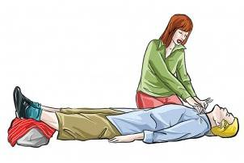
Первая помощь при обмороке, шоке, болях в груди, животе, при инородных телах верхних дыхательных путей

Slide 2
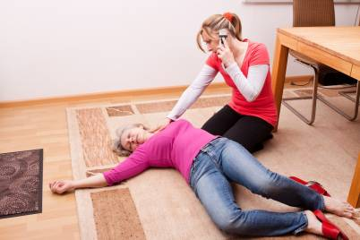
Обморок
внезапная, кратковременная потеря сознания, наступающая вследствие нарушения кровообращения головного мозга. Обморочное состояние может продолжаться от нескольких секунд до нескольких минут.

Slide 3
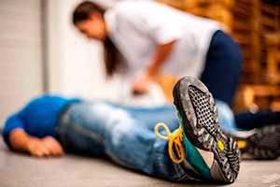
Причины обморока
Нахождение в душном помещении
Быстрая смена положения
Неожиданная резкая боль, страх, нервные потрясение
Недоедание, голод
Серьезные патологические состояния
(инфаркт, инсульт)

Slide 4
Симптомы
Потеря познания, падение
Бледность
Головокру-жение
Потемне-ние в глазах
Звон и шум в ушах

Slide 5
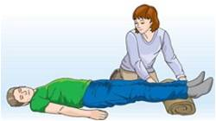
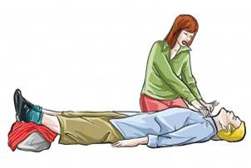
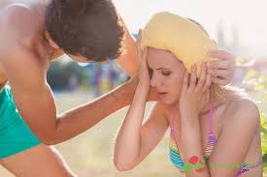
Первая помощь
Уложить больного на спину, чтобы ноги были слегка приподняты
Обеспечить приток свежего воздуха, освободить пострадавшего от тугой сдавливающей одежды: затянутые пояса, воротники, манжеты.
Приложите влажное холодное полотенце ко лбу и вискам потерявшего сознание, или просто смочите его лицо прохладной водой.

Slide 6
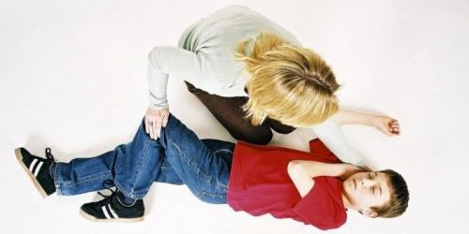
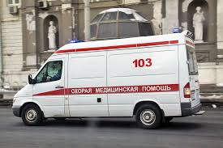
Первая помощь
При обмороке часто тошнит, поэтому состояние потери сознания может случится параллельно со рвотой. В этом случае больного нужно уложить на бок (восстановительное положение), чтобы он не захлебнулся.
Не разрешать пострадавшему быстро вставать, т.к. он снова может потерять сознание.
Если сознание не восстанавливается в течении 3-5 или повторяется снова – вызвать 103

Slide 7
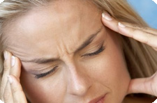
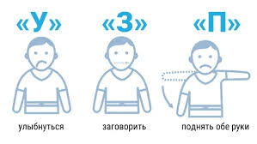
Инсульт
сосудистая катастрофа, которая происходит внезапно вследствие нарушения мозгового кровообращения.
При подозрении на инсульт,
попросите:

Slide 8
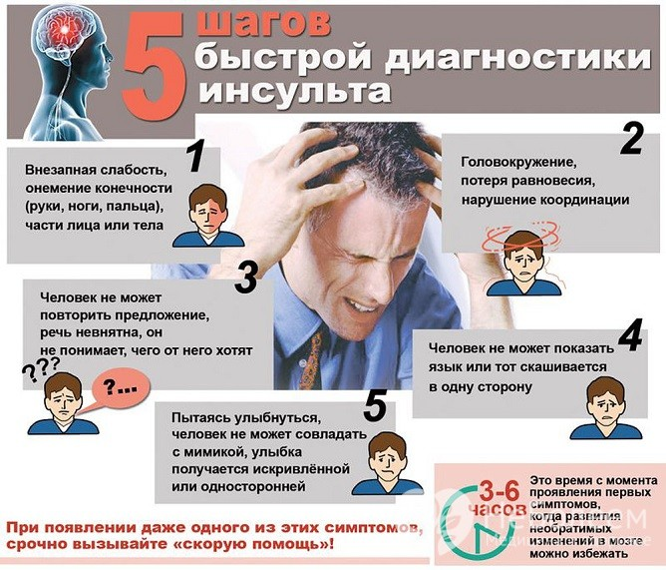
Признаки инсульта

Slide 9
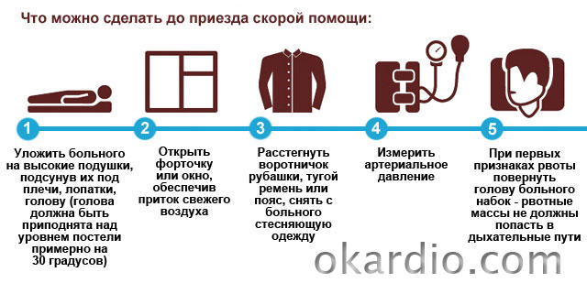
Помощь при инсульте
Вызвать 103 !

Slide 10
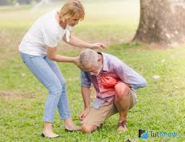
Инфаркт
Отмирание определенной части сердечной мышцы.

Slide 11
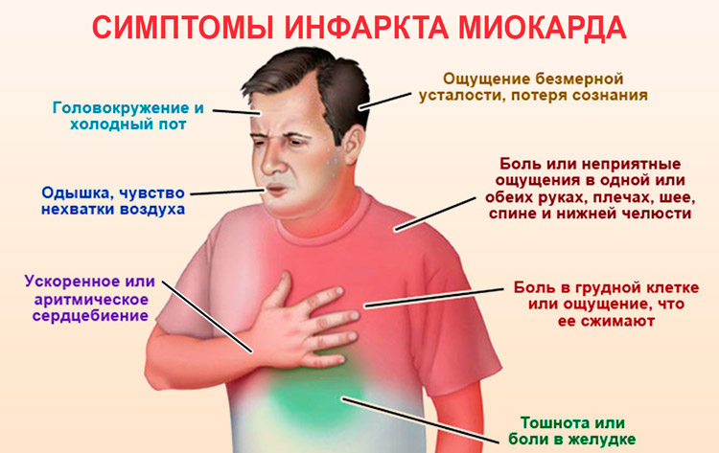

Slide 12
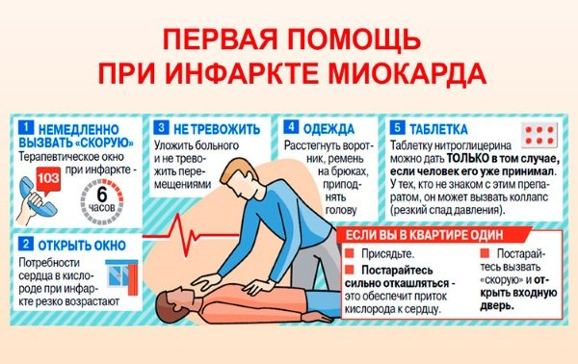

Slide 13
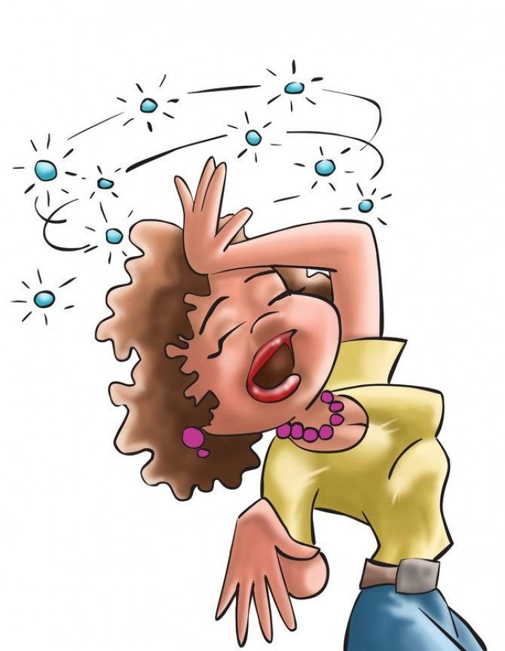
Шок
патологическая реакция организма, наступающая в ответ на раздражение, вызванное травмирующим фактором (или совокупностью факторов) чрезмерной силы, справиться с которыми организм не в состоянии. Шок представляет собой нарушение жизненно важных функций организма и является прямой угрозой жизни человека. Шоковое состояние могут вызывать различные факторы, как внешние (травма) так и внутренние (заболевание).

Slide 14
Гиповолемический – связан с критическим уменьшением объема крови, циркулирующей в кровяном русле.
Травматический – вызывается травмой, сопровождающейся значительными повреждениями органов и тканей.
Кардиогенный – развивается в результате нарушения сердечной деятельности.
Септический – связан с тяжелым инфекционным воспалительным процессом.
Виды
шока
Инфекционно-токсический – вызывается попаданием в организм чрезмерного количества токсинов, вырабатываемых патогенными микроорганизмами.
Анафилактический – крайняя степень аллергической реакции немедленного типа, обычно в ответ на введение лекарственного препарата.

Slide 15
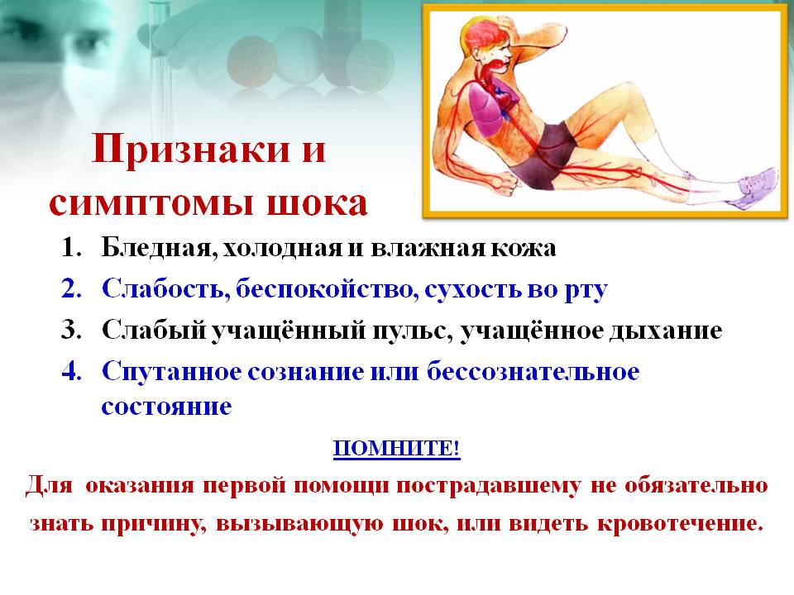

Slide 16
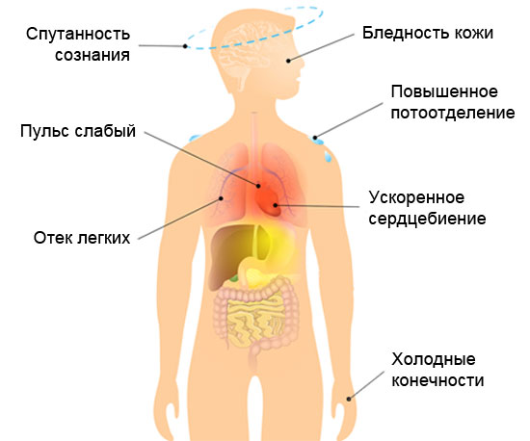

Slide 17
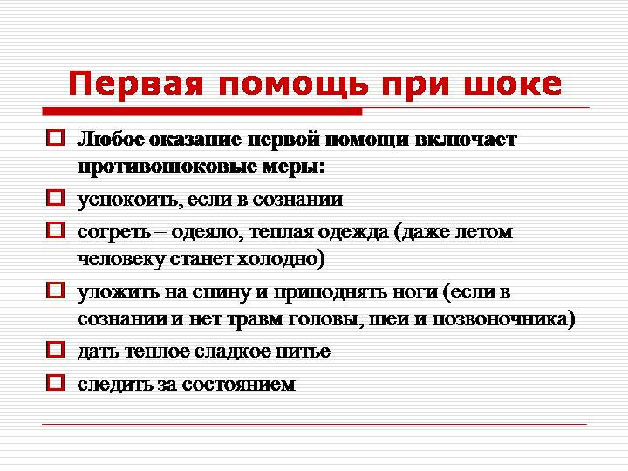

Slide 18

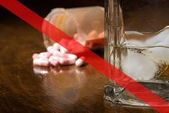
Противопоказано при шоке
Чтобы не усугубить состояние пострадавшего, оказывая первую помощь при шоке, не следует давать пострадавшему лекарства. Это касается любых лекарственных средств, включая обезболивающие и поддерживающие сердечную деятельность препараты. Даже самые полезные из них могут исказить клиническую картину, не позволив врачу адекватно оценить состояние пациента.

Slide 19
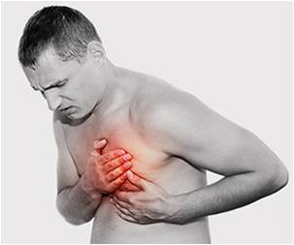
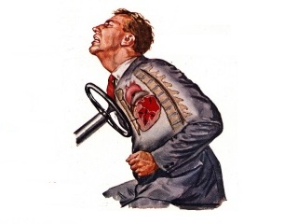
Боль в груди
Причины:
инфаркт миокарда;
приступ стенокардии;
истерический приступ;
травмы (перелом ребра, ушиб грудной клетки и др.);
межреберная невралгия и пр.

Slide 20
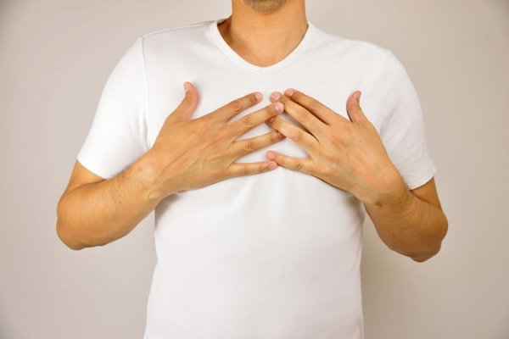
Помощь при болях в груди
Освободить больного от стесняющей шею одежды.
Уточнить у больного возможную причину боли в грудной клетке (травма, приступ стенокардии). Узнать, болеет ли он хроническими заболеваниями сердца.
В случае стенокардии больной обычно имеет при себе препараты для купирования приступа о чем необходимо его спросить и помочь ему принять лекарства.
При наличии раны- наложить повязку.
Вызвать 103.

Slide 21
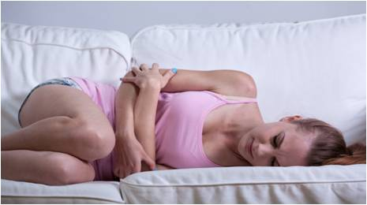
Боль в животе
Симптомы:
острая боль, постоянная или схваткообразная, разлитая по всей области живота или локализованная в определенном месте;
тошнота и рвота, иногда икота;
поза эмбриона (лежа на боку с поджатыми к животу согнутыми ногами, руками, приведенными к груди, прижатым к груди подбородком);
резкое повышение частоты дыхания, пульса, температуры тела;
болевой шок;
обморок.

Slide 22
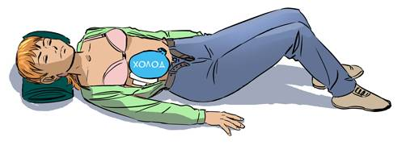
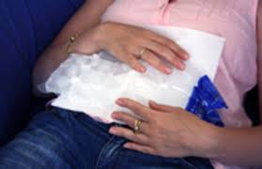
Помощь
Вызвать 103;
горизонтальное положение и покой;
холод на область живота;
Голод.

Slide 23
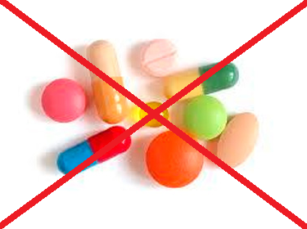
Противопоказано
кормить и поить больного;
давать обезболивающие лекарства и алкоголь;
греть область живота;
вызывать рвоту.

Slide 24
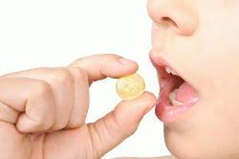
Инородные тела верхних дыхательных путей

Slide 25
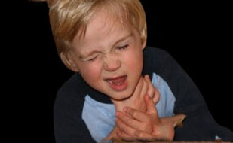
Симптомы
Кашель, затруднение либо отсутствие дыхания;
Пострадавший мечется, размахивает руками, хватается за шею;
Синюшность губ, лица, шеи, возможна потери сознания.

Slide 26
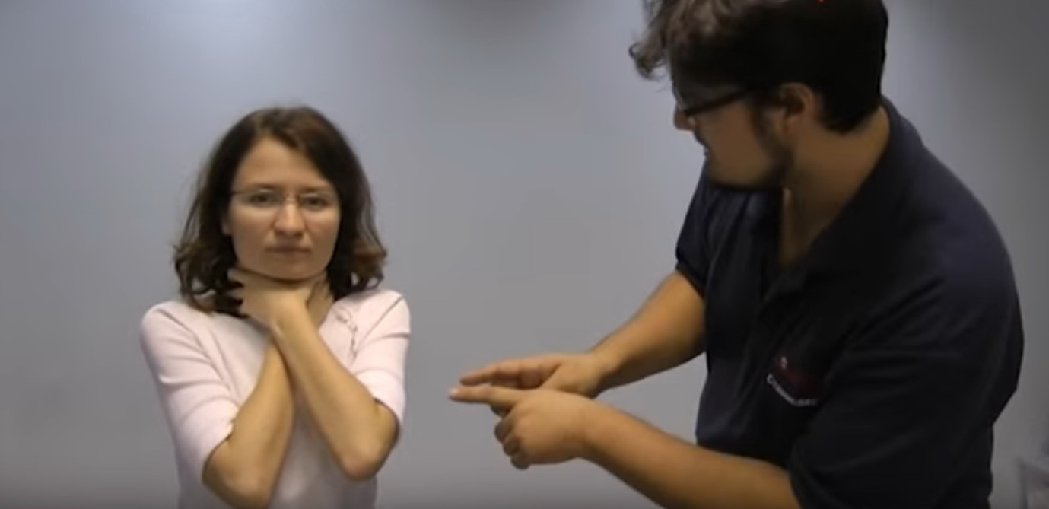
Помощь
Спросить: ты подавился?
Разговаривать можешь?

Slide 27
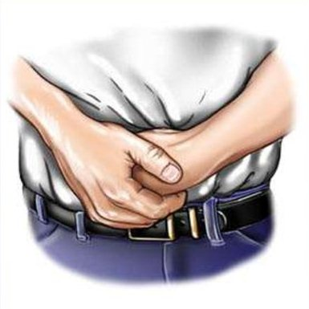
Приём Геймлиха
Найти точку по рёберной дугой (середина расстояния между пупком и мечевидным отростком).
Сжать ладонь в кулак так, чтобы большой палец упирался в живот

Slide 28
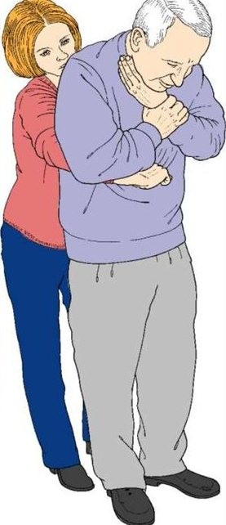
Произвести резкий
толчок под диафрагму

Slide 29
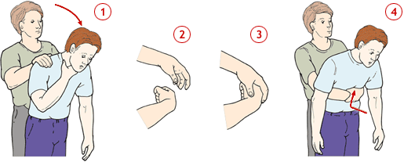
Приём Геймлиха

Slide 30
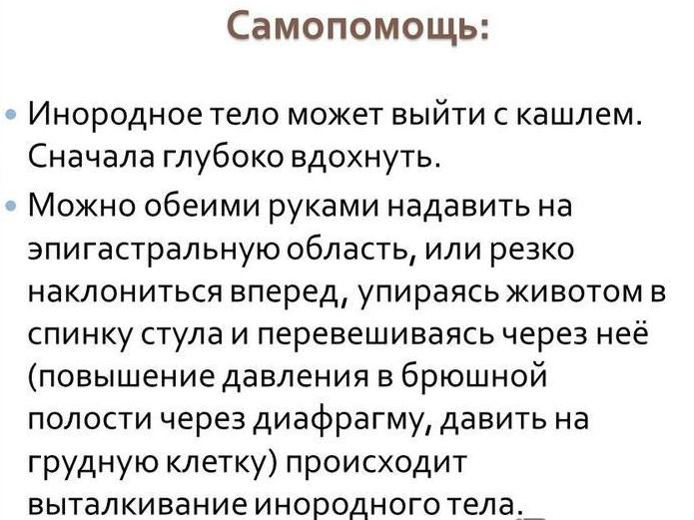

Slide 31
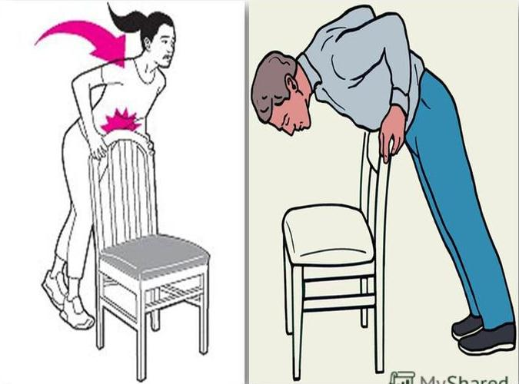
Самопомощь

Slide 32
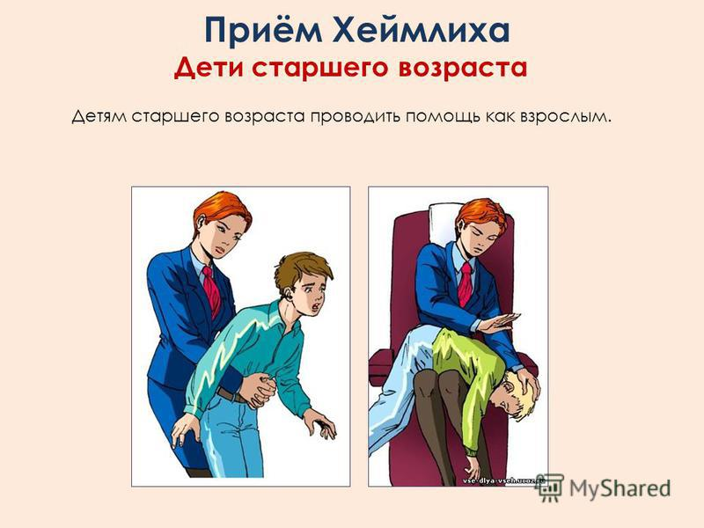

Slide 33
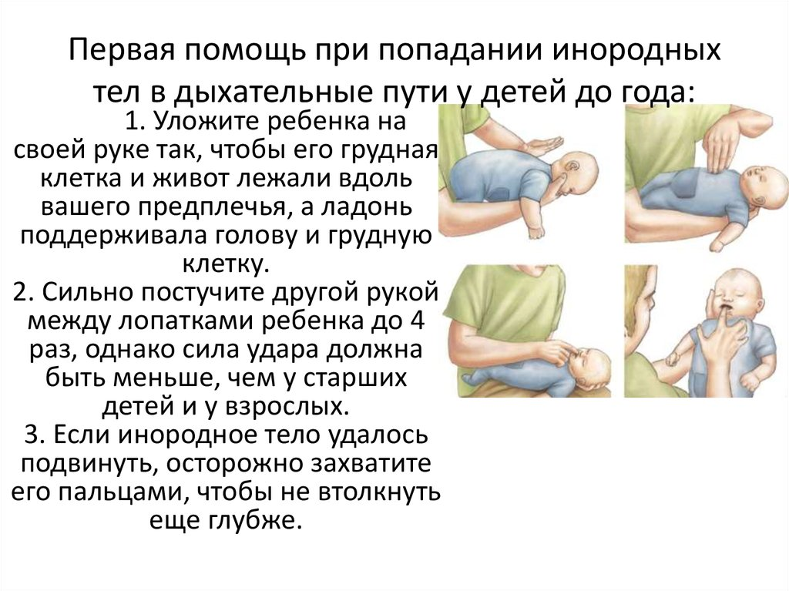

Slide 34
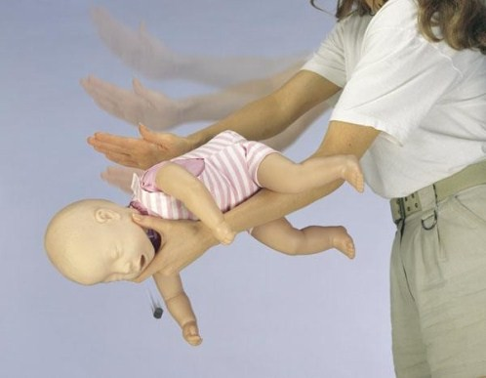

Slide 35
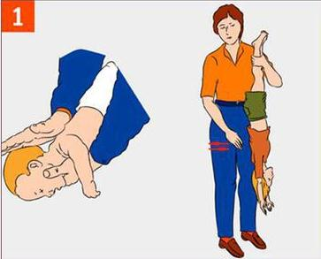

Slide 36
Спасибо за внимание

